Slide 1
模拟与数字电路
Analog and Digital Circuits
25_集成运算放大器 (1)
模拟与数字电路 — 集成运算放大器 (1)

Slide 2
内容提纲
集成运放的主要参数
集成运放的电压传输特性
集成运放电路的分析方法
放大电路中反馈类型及其判断
模拟与数字电路 — 集成运算放大器 (1)

Slide 3
集成电路
分立电路：由结构上各自独立的电阻、电容、晶体管等元器件，借助导线或印制电路板(PCB)连接而成的电路
集成电路：Integrated Circuit，简称IC或芯片，将构成电路所需的所有元器件以及它们之间的连接导线全部制作在一块半导体基片上，然后封装形成的电子器件
集成电路分类：模拟集成电路和数字集成电路
模拟集成电路分类：集成运算放大器、集成功率放大器、集成比较器、集成稳压器等
模拟与数字电路 — 集成运算放大器 (1)
Notes:
前面介绍的电路都是由三极管、场效应管、电阻、电容等元器件根据不同的连接方式组成的，这种电路称为分立电路。随着电子技术的发展，目前的半导体器件制造工艺可实现将分立元件组成的完整电路制作在同一块硅片上而组成集成电路。与分立电路相比，具有体积小、质量轻、功耗低、工作可靠、安装方便、价格便宜等特点。 集成电路的出现，使电子技术发生了一次革命性的飞跃。集成电路常誉为继电子管和晶体管之后的第三代电子器件。
模拟集成电路按其功能可划分为集成运算放大器、集成功率放大器、集成高频放大器、集成中频放大器、集成比较器、集成乘法器、集成稳压器、集成数/模和模/数转换器、集成锁相环等若干类型。

Slide 4
集成运算放大器
一种具有很高放大倍数的多级直接耦合放大电路，因最初用于信号运算而得名，简称集成运放或运放
模拟集成电路中的典型组件，是发展最快、品种最多、应用最广的一种
  信号运算、信号处理、信号发生、信号变换等
反相输入端
输出端
N
－
O
P
＋
同相输入端
电路符号
模拟与数字电路 — 集成运算放大器 (1)
Notes:
参考P18-22：第2章2.1-2节
自从1964年美国仙童公司研制出第一个单片集成运算放大器μA702以来，集成运算放大器得到了广泛的应用，目前它已成为线性集成电路中品种和数量最多的一类。
由于发展初期主要用在模拟计算机中进行数学运算，所以称为运算放大器。现代集成运放的应用，早已超出了“运算”的范围，在信号处理、信号测量及自动控制等方面，都得到了广泛应用。

Slide 5
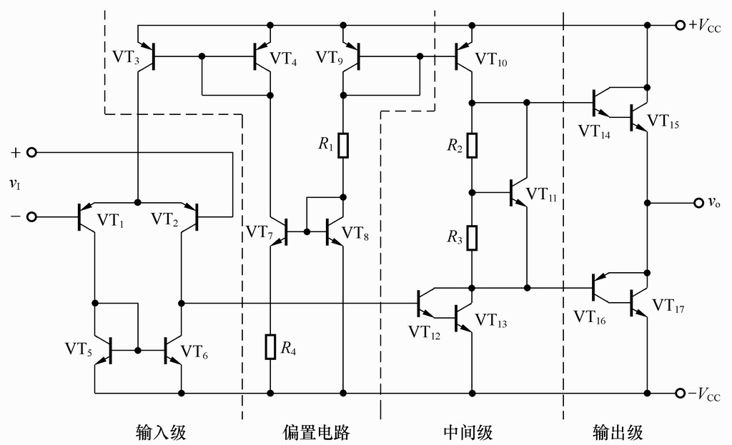
集成运放电路组成
模拟与数字电路 — 集成运算放大器 (1)
Notes:
集成运放内部电路由输入级、中间级、输出级和偏置电路四部分组成。
输入级：使用高性能的差分放大电路，它必须对共模信号有很强的抑制力，而且采用双端输入双端输出的形式。
中间级：提供高的电压增益，以保证运放的运算精度。中间级的电路形式多为差分电路和带有源负载的高增益放大器。
输出级：由PNP和NPN两种极性的三极管或复合管组成，以获得正负两个极性的输出电压或电流。具体电路参阅功率放大器。
偏置电路：提供稳定的几乎不随温度而变化的偏置电流，以稳定工作点。

Slide 6
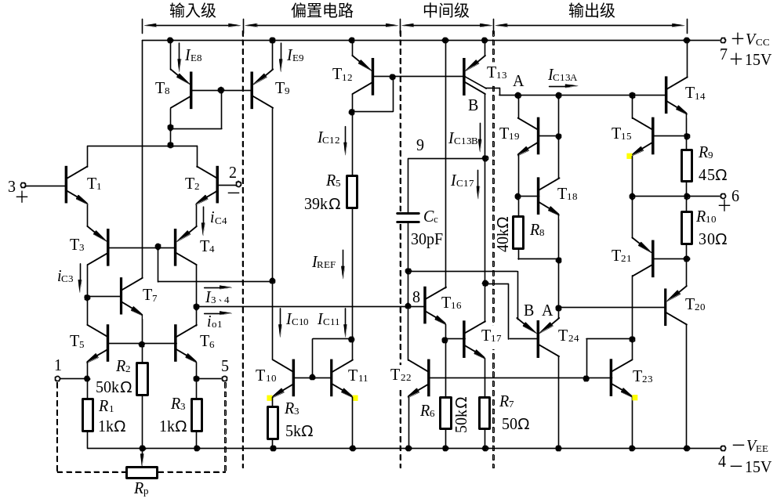
LM741集成运算放大器
模拟与数字电路 — 集成运算放大器 (1)

Slide 7
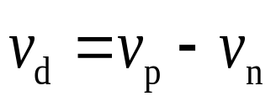
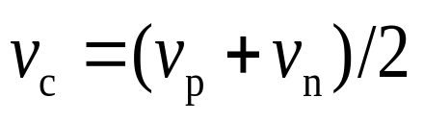
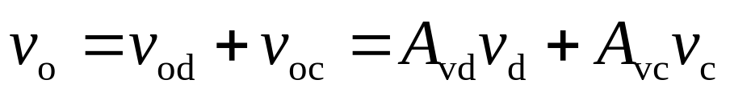
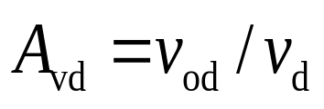
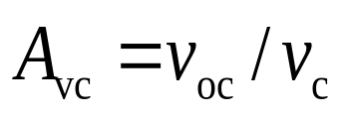
差模信号和共模信号
差模信号：
－
+
v_{n}
＋
+
共模信号：
+
v_{p}
v_{o}
–
–
–
差模电压增益：
共模电压增益：
–
－
－
v_{d}
+
＋
+
+
＋
+
v_{od}
v_{c}
v_{oc}
–
–
–
模拟与数字电路 — 集成运算放大器 (1)
Notes:
共模信号相当于两个输入端信号中相同的部分，差模信号相当于两个输入端信号中不同的部分。
两输入端中的共模信号大小相等，相位相同；差模信号大小相等，相位相反。

Slide 8
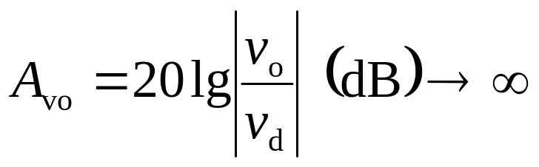
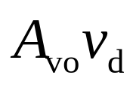
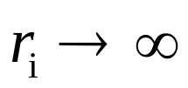

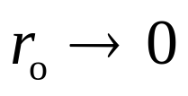
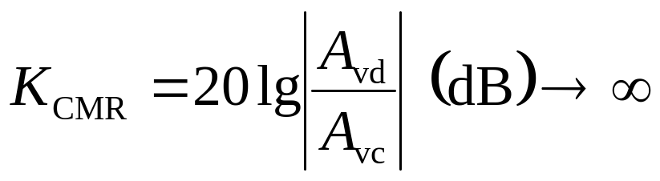
理想集成运放的主要参数
开环差模电压增益
差模输入电阻
输出电阻
共模抑制比
v_{p}
+
v_{o}
+
v_{d}
–
+
v_{n}
-
–
模拟与数字电路 — 集成运算放大器 (1)
Notes:
为了分析简便，通常把实际的集成运放理想化。
满足理想化条件的集成运放应具有无限大的差模输入电阻、趋于零的输出电阻、无限大的差模电压增益和共模抑制比、无限大的频带宽度以及趋于零的失调和漂移。
虽然实际集成运放不可能具有上述理想特性，但是在低频工作时，它的特性是接近理想的。

Slide 9
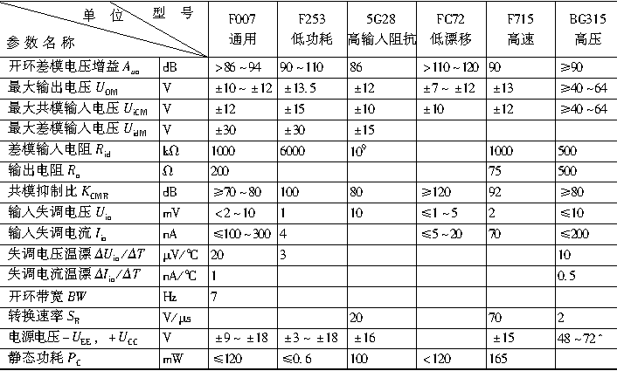
示例—实际运放的主要参数
模拟与数字电路 — 集成运算放大器 (1)
Notes:
集成运放的种类很多，根据它们的性能、特点和用途，可大致分为通用型和专用型两大类。
通用型的指标比较均衡全面，目前已臻理想。
专用型是为适应某些特殊要求而设计的，它的指标一般有一项十分突出，如低功耗型、低漂移型、高精度型等，目前仍在发展之中。
集成运放的技术参数是衡量运算放大器性能的指标，也是电路设计者选用集成运放的依据。
共模抑制比(Common Mode Rejection Ratio) K_{CMRR}
输入失调电压：使输出电压为零的外加差模输入电压值，用Uio表示。
最大差模输入电压UidM：集成运放的反相和同相输入端所能承受的最大电压值。
最大共模输入电压UiCM：共模抑制比由正常值下降6dB时，所加的共模输入电压值。
集成运放在大幅度阶跃信号作用下，输出电压随时间的最大变化率称为转换速率，用SR表示。
开环带宽BW：开环差模电压增益下降3dB时，所对应的频率。
单位增益带宽BWG：运算放大器开环差模电压增益下降到0dB时，所对应的频率。
除以上参数外，还有差模电压增益Ad、共模电压增益AC、共模抑制比KCMR、输入电阻、输出电阻等。

Slide 10
集成运放的电压传输特性
线性区：|v_{i}|< V_{im}
  v_{o} = A_{vd} v_{i}
  线性区很窄，即V_{im}很小
–
, V_{im}= V_{om}/A_{vd}
－
v_{i}
v_{o}
＋
+
v_{o}
正饱和区
V_{om}
例如，若A_{vd} = 10⁶
V_{om} = 15 V则
O
v_{i}
V_{im} = 15 μV
–V_{im}
V_{im}
饱和区：|v_{i}| > V_{im}
  v_{o}= ±V_{om}
线性区
–V_{om}
负饱和区
模拟与数字电路 — 集成运算放大器 (1)
Notes:
线性区很窄，所以要使运放工作在线性区，必须引入电压负反馈。

Slide 11
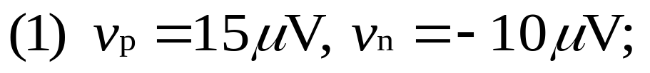
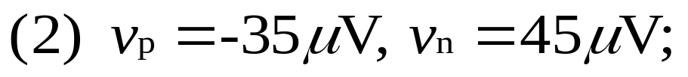
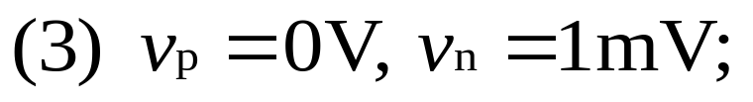
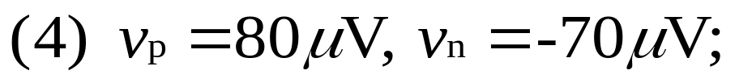
示例—判断运放工作区
设运算放大器供电的正、负电源电压为±15V，开环差模电压增益A_{vd}=100dB，最大输出电压为±13V。在下列输入条件下，判断运放处于何种工作区域，并求出输出电压
线性区，v_{o} = 2.5V
线性区，v_{o} = - 8V
饱和区，v_{o} = - 13V
饱和区，v_{o} = 13V
模拟与数字电路 — 集成运算放大器 (1)

Slide 12
运放电路的分析方法
在一般原理性分析计算中，都可将运放视为理想的运算放大器
  开环差模电压增益 A_{vo} → ∞
  差模输入电阻 r_{id} → ∞
  输出电阻 r_{o} → 0
若运放工作在线性区，则v_{o}= A_{vo} (v_{p}– v_{n})
v_{p} ≈ v_{n}
即两输入端近似等电位，相当于“短路”，称为“虚短”
i_{p} = i_{n}≈0
即两输入端的电流约为零，相当于“开路”，称为“虚断”
放大倍数与负载无关
模拟与数字电路 — 集成运算放大器 (1)
Notes:
实际上在做一般原理性分析时，产品运算放大器都可以视为理想的。只要实际的运用条件不使运算放大器的某个技术指标明显下降即可。
理想运算放大器具有“虚短”和“虚断”的特性，这两个特性对分析线性运用的运放电路十分有用。为了保证线性运用，运算放大器必须在闭环下工作。
理想运放具有“虚短”和“虚断”特性
对分析线性运用的运放电路十分有用
因为ro = 0，所以放大倍数与负载无关，放大倍数可以独立计算。
由于运放的电压放大倍数很大，一般通用型运算放大器的开环电压放大倍数都在80dB以上。而运放的输出电压是有限的，一般在10 V～14 V。因此，运放的差模输入电压不足1 mV，两输入端近似等电位，相当于“短路”。 开环电压放大倍数越大，两输入端的电位越接近相等。
虚短是指在分析运算放大器处于线性状态时，可把两输入端视为等电位，这一特性称为虚假短路，简称虚短。显然不能将两输入端真正短路。
由于运放的差模输入电阻很大，一般通用型运算放大器的输入电阻都在1 MΩ以上。因此，流入运放输入端的电流往往不足1 μA，远小于输入端外电路的电流。故通常可把运放的两输入端视为开路，且输入电阻越大，两输入端越接近开路。
“虚断”是指在分析运放时，可以把两输入端视为等效开路，这一特性称为虚假开路，简称虚断。显然不能将两输入端真正断路。

Slide 13
运放工作在线性区的条件
要使运放稳定工作在线性区，必须引入负反馈
在开环情况下，输入直接加到运放的输入端，由于A_{vo}很大，使运放工作在线性区的输入范围很小，加上干扰的影响，因此很难实现
引入负反馈后，减少净输入电压v_{p}– v_{n} ，使运放得以工作在线性区
模拟与数字电路 — 集成运算放大器 (1)
Notes:
判断运放是否工作在线性区，可观察电路是否引入了负反馈。当运放处于开环工作状态或引入了正反馈时，工作在饱和区。

Slide 14
放大电路中的反馈
将放大电路输出信号的一部分或全部通过某种电路引回到输入回路，称为反馈
净输入 信号
x_{d}
输入信号
x_{i}
放大电路
A
输出信号
x_{o}
∑
+
-
x_{f}
反馈信号
反馈电路
F
x_{o}
x_{d}
净输入信号： x_{d} = x_{i} − x_{f}
开环放大倍数：
A =
x_{f}
x_{o}
x_{o}
x_{i}
A
1+A·F
反馈系数：
F =
闭环放大倍数：
A_{f} =
=
模拟与数字电路 — 集成运算放大器 (1)
Notes:
参考P348-361：第8章8.1-2节

Slide 15
反馈类型
x_{i} x_{d}
x_{o}
+
正反馈：x_{f} 使x_{d} 增加
负反馈：x_{f} 使x_{d} 减小
电压反馈：x_{f} 取自输出电压
电流反馈：x_{f} 取自输出电流
串联反馈：x_{f} 与x_{i} 以串联的形式作用于净输入端
并联反馈：x_{f} 与x_{i} 以并联的形式作用于净输入端
直流反馈：存在于直流通路中的反馈
交流反馈：存在于交流通路中的反馈
∑
A
-
x_{f}
F
模拟与数字电路 — 集成运算放大器 (1)
Notes:
直流反馈：x_{f} 是静态直流分量
交流反馈：x_{f} 是动态交流分量

Slide 16
正/负反馈判断
采用瞬时极性法判断
假定输入信号的对地极性，按信号传输方向依次判断相关点的瞬时极性，直至判断出反馈信号的瞬时极性
如果反馈信号的瞬时极性使净输入减小，则为负反馈，反之则为正反馈
  反馈信号和输入信号加于输入回路一点时，瞬时极性相同的为正反馈，瞬时极性相反的是负反馈
  反馈信号和输入信号加于输入回路两点时，瞬时极性相同的为负反馈，瞬时极性相反的是正反馈
模拟与数字电路 — 集成运算放大器 (1)
Notes:
以上输入信号和反馈信号的瞬时极性都是指对地而言，这样才有可比性。
瞬时极性法
反馈信号只有交流成分时为交流反馈，反馈信号只有直流成分时为直流反馈，既有交流成分又有直流成分时为交直流反馈。

Slide 17
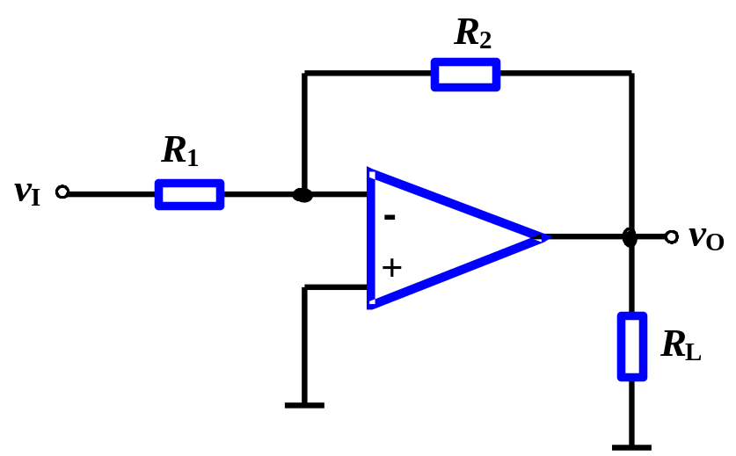
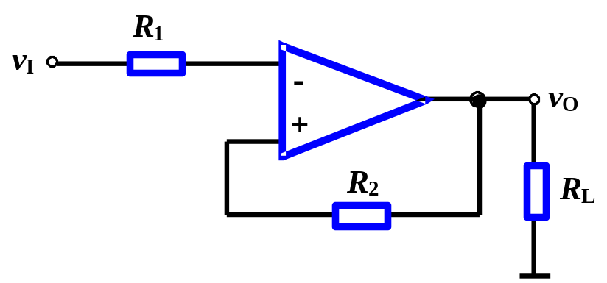
正反馈与负反馈
反馈通路
净输入量增大
负反馈
(-)
正反馈
(-)
(+)
(+)
(+)
(+)
(-)
(-)
(-)
反馈通路
净输入量减小
模拟与数字电路 — 集成运算放大器 (1)

Slide 18
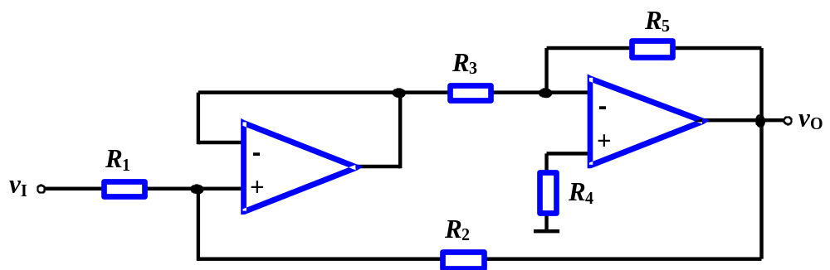
正反馈与负反馈
本级反馈通路
本级反馈通路
净输入量减小
(+)
(-)
(+)
(+)
(+)
(-)
级间负反馈
级间反馈通路
模拟与数字电路 — 集成运算放大器 (1)

Slide 19
电压/电流反馈判断
电压反馈：反馈信号的大小与输出电压成比例，反馈电路直接从输出端引出
电流反馈：反馈信号的大小与输出电流成比例，反馈电路从负载电阻靠“地”端引出
将输出电压“短路”，若反馈信号为零，则为电压反馈；若反馈信号仍然存在，则为电流反馈
模拟与数字电路 — 集成运算放大器 (1)
Notes:
反馈电路直接从输出端引出的，是电压反馈；反馈电路从负载电阻靠近“地”端引出的，是电流反馈。

Slide 20
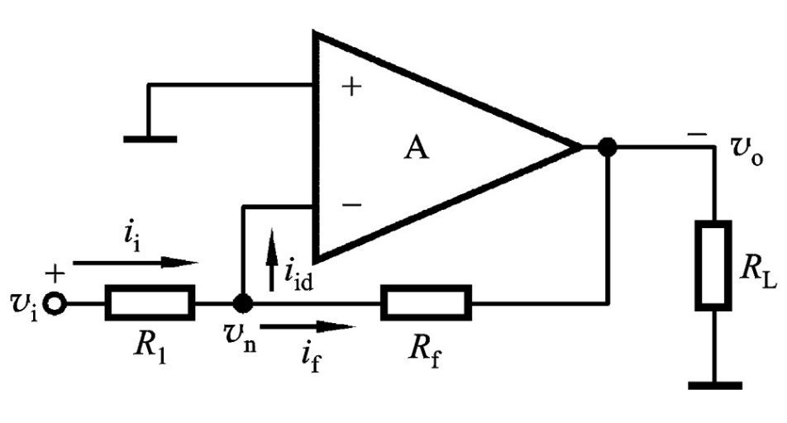
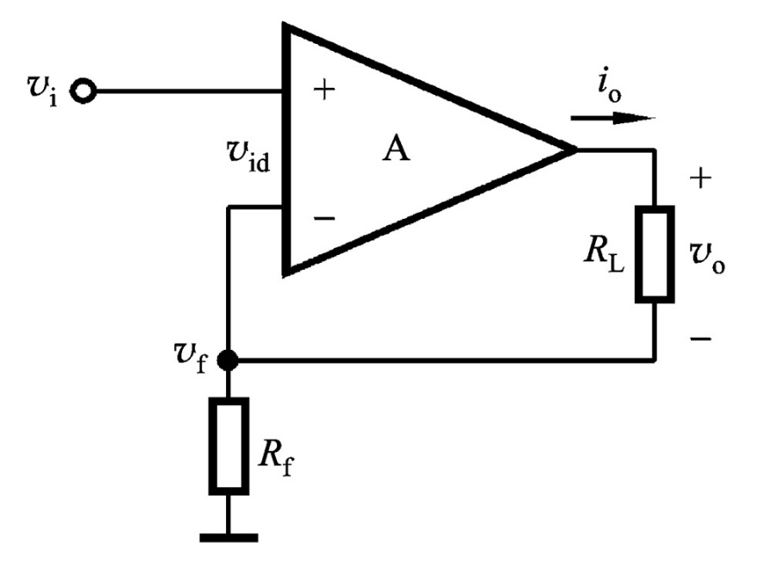
电压反馈与电流反馈
将负载短路（未接负载时输出对地短路），反馈量为零——电压反馈
将负载短路，反馈量仍然存在——电流反馈
反馈通路
反馈通路
电压反馈
电流反馈
模拟与数字电路 — 集成运算放大器 (1)

Slide 21
串联/并联反馈判断
反馈信号与输入信号加在输入回路的同一个电极上，则为并联反馈，此时反馈信号与输入信号是电流相加减的关系
反馈信号与输入信号加在输入回路的两个电极，则为串联反馈，此时反馈信号与输入信号是电压相加减的关系
并 x_{f}
串 x_{f}
x_{i}
－
－
＋
x_{i}
＋
串 x_{f}
并 x_{f}
模拟与数字电路 — 集成运算放大器 (1)
Notes:
输入信号和反馈信号分别加在两个输入端，是串联反馈；输入信号和反馈信号分别加在同一输入端的是并联反馈。
对于三极管来说，反馈信号与输入信号同时加在三极管的基极或发射极，为并联反馈；一个加在基极一个加在发射极则为串联反馈
对于运算放大器来说，反馈信号与输入信号同时加在同相输入端或反相输入端，则为并联反馈；一个加在同相输入端一个加在反相输入端则为串联反馈。

Slide 22
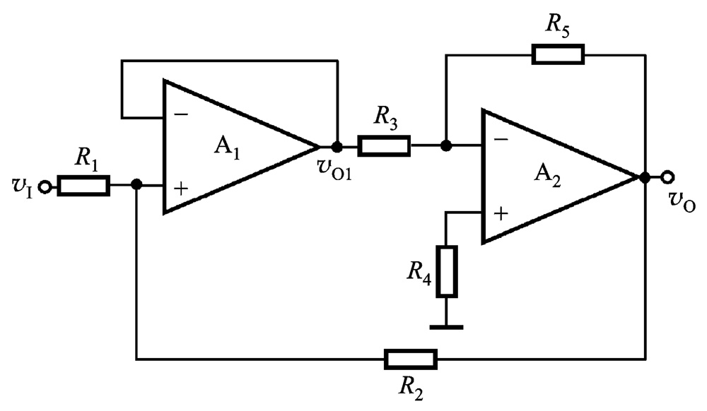
串联反馈与并联反馈
反馈通路
本级反馈通路
级间反馈通路
模拟与数字电路 — 集成运算放大器 (1)

Slide 23
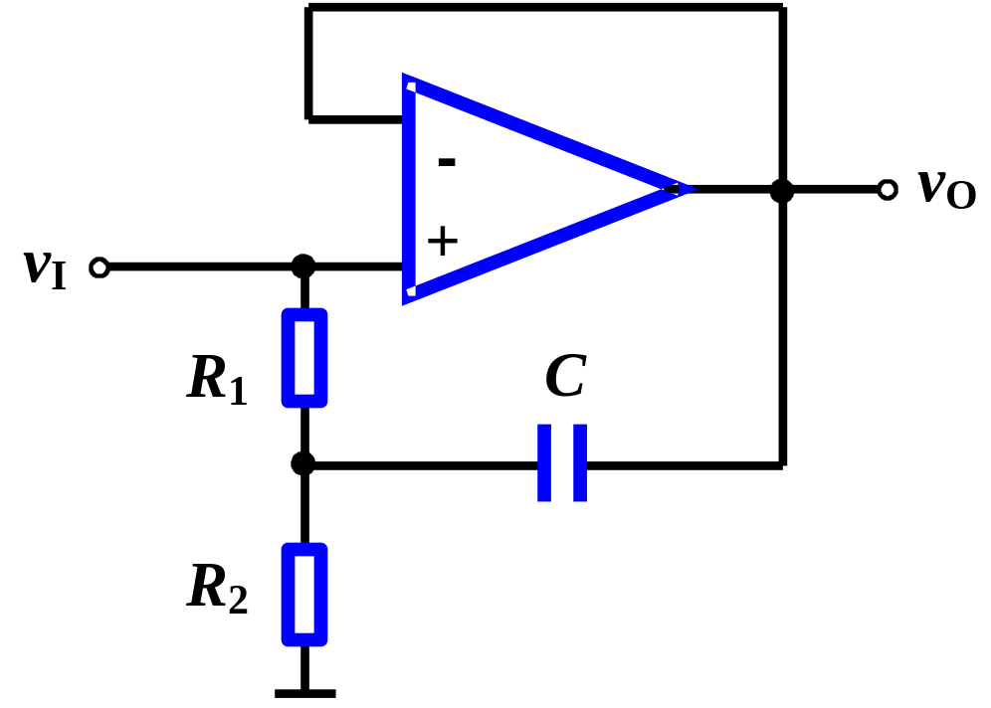
直流反馈与交流反馈
交、直流反馈
交流反馈
模拟与数字电路 — 集成运算放大器 (1)

Slide 24
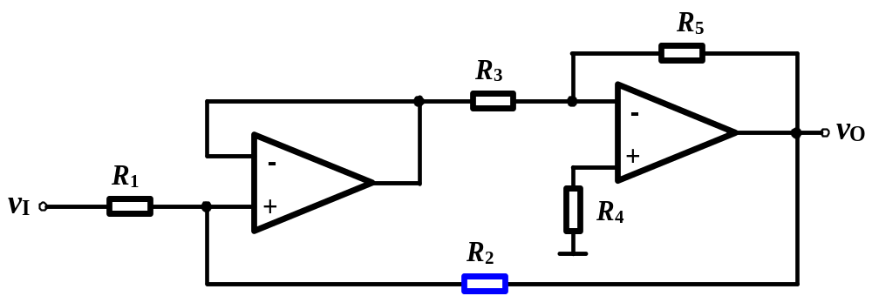
示例—反馈类型
R_{f}
R_{f}
电压串联
负反馈
电流并联
负反馈
v_{o}
v_{i}
–
–
⊕
R₁
+
R₁
⊕
+
+
⊕
R_{L}
v_{o}
v_{i}
⊕
R₂
R₂
－
R
电压并联
负反馈
(+)
(-)
(+)
(+)
(-)
模拟与数字电路 — 集成运算放大器 (1)
Notes:
本级反馈和级间反馈

Slide 25
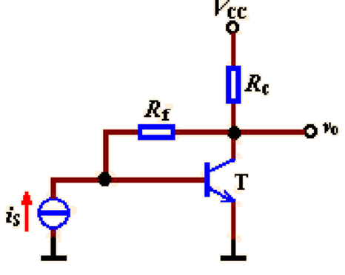
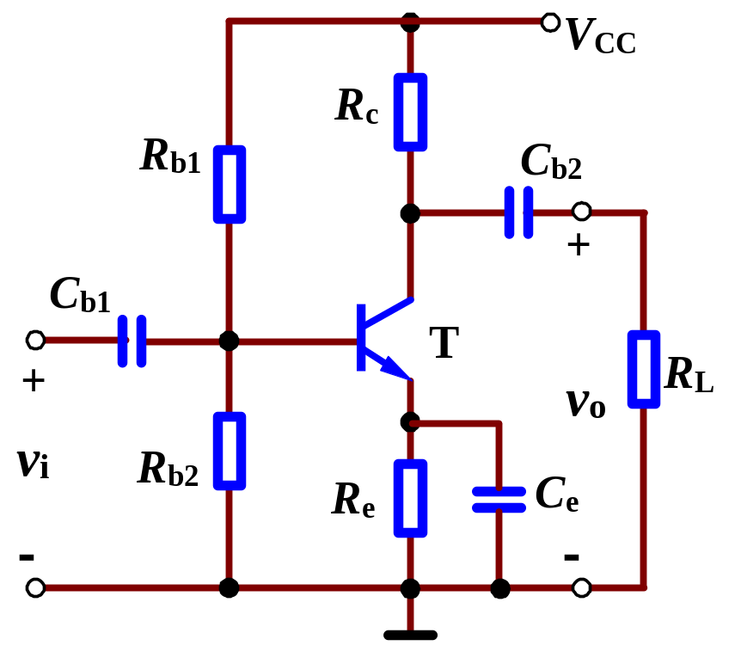
示例—反馈类型
模拟与数字电路 — 集成运算放大器 (1)

Slide 26
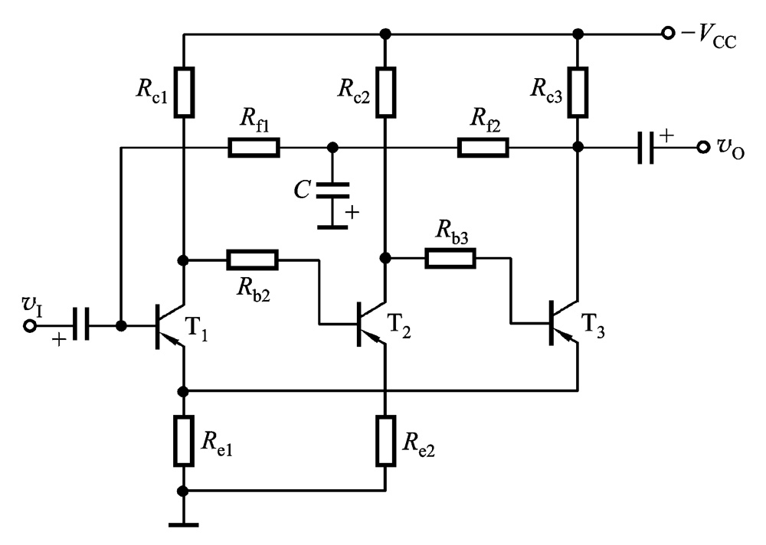
示例—反馈类型
模拟与数字电路 — 集成运算放大器 (1)

Slide 27
The End
模拟与数字电路 — 集成运算放大器 (1)

